Slide 1
BÁTORSÁG – GYÁVASÁG – VAKMERŐSÉG
Kedves Szülők!
Kérjük, hogy segítsenek a gyermeküknek a hittanóra tananyagának az elsajátításában!
A digitális hittanórán szükség
lesz az alábbiakra:
zenehallgatáshoz fejhallgató
Kérem, hogy indítsák el a diavetítést!
Az animációkat csak így tudják látni.
DIGITÁLIS
HITTANÓRA
Javaslat: A Ppt fájlok megjelenítéséhez használják a WPS Office ingyenes verzióját (Letölthető innen: WPS Office letöltések ). Az alkalmazás elérhető Windows-os és Android-os platformokra is!

Slide 2


Áldás, békesség!
Kezdd a digitális hittanórát
az óra eleji imádsággal!

Slide 3
Ha nem jut eszedbe, kattints, és kapsz
2 segítséget is.
Kattints, és figyeld meg, hogy mi történik!
Melyik közmondást ábrázolja az alábbi jelenet?
1.
Milyen állatok vannak a képen? Egészítsd ki a megfelelő betúkkel!
_ _ d
_ _ _ _ n _
2.
Mennyi milyen állat mit csinál a milyen állattal?
Ha nem jut eszedbe a közmondás, kattints ide a megoldáshoz!
Sok lúd disznót győz.

Slide 4

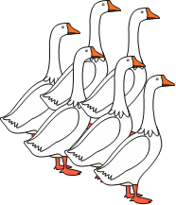



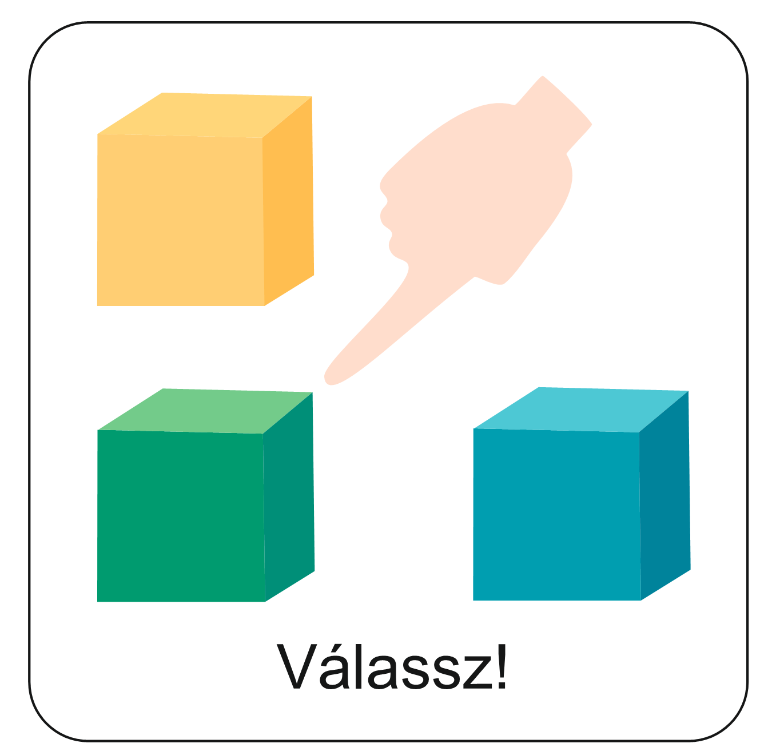
Miért tud legyőzni sok kisebb testű lúd egy nagyobb testű disznót?
Olvassátok el a 3 választ, és beszéljétek meg kiscsoportban, hogy szerintetek melyik a helyes magyarázat!
Mert a disznó megijed a sok lúdtól, pedig sokkal nagyobb és erősebb állat.
Mert a disznó allergiás a lúdtollra, ezért távol kell tartania a magát a libáktól.
A helyes válasz: B
Sok lúd disznót győz.
Mert a gazdák beidomítják a fiatal malacokat, hogy fussanak versenyt a libákkal.

Slide 5
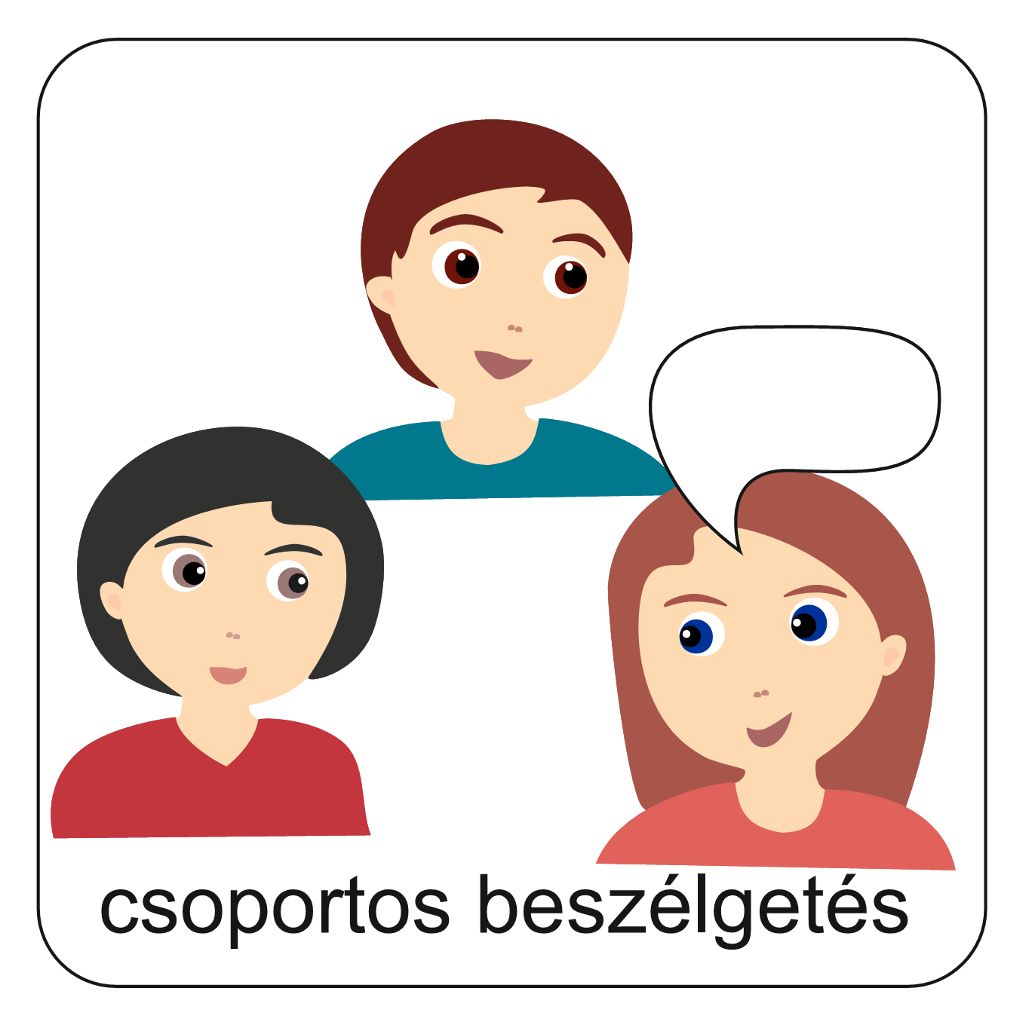
1.
Beszéljétek meg kiscsoportban, hogy mit jelent ez a közmondás átvitt értelemben!
Beszéljétek meg!
Egy veletek egykorú tanuló mikor kerülhet olyan hasonló helyzetbe,
mint amiről a közmondás szól?
Soroljatok fel ilyen helyzeteket!
2.
Beszéljétek meg!
Mi a véleményetek arról, ha a gyerekek úgy viselkednek, mint a közmondásban a malac? Helyesnek tartjátok vagy helytelennek? Miért?
Ugyanez a helyzet például, amikor …
Ugyanezt történt egyszer, amikor …
Az a véleményünk, hogy ez a viselkedés …, mert …
Sok lúd disznót győz.

Slide 6
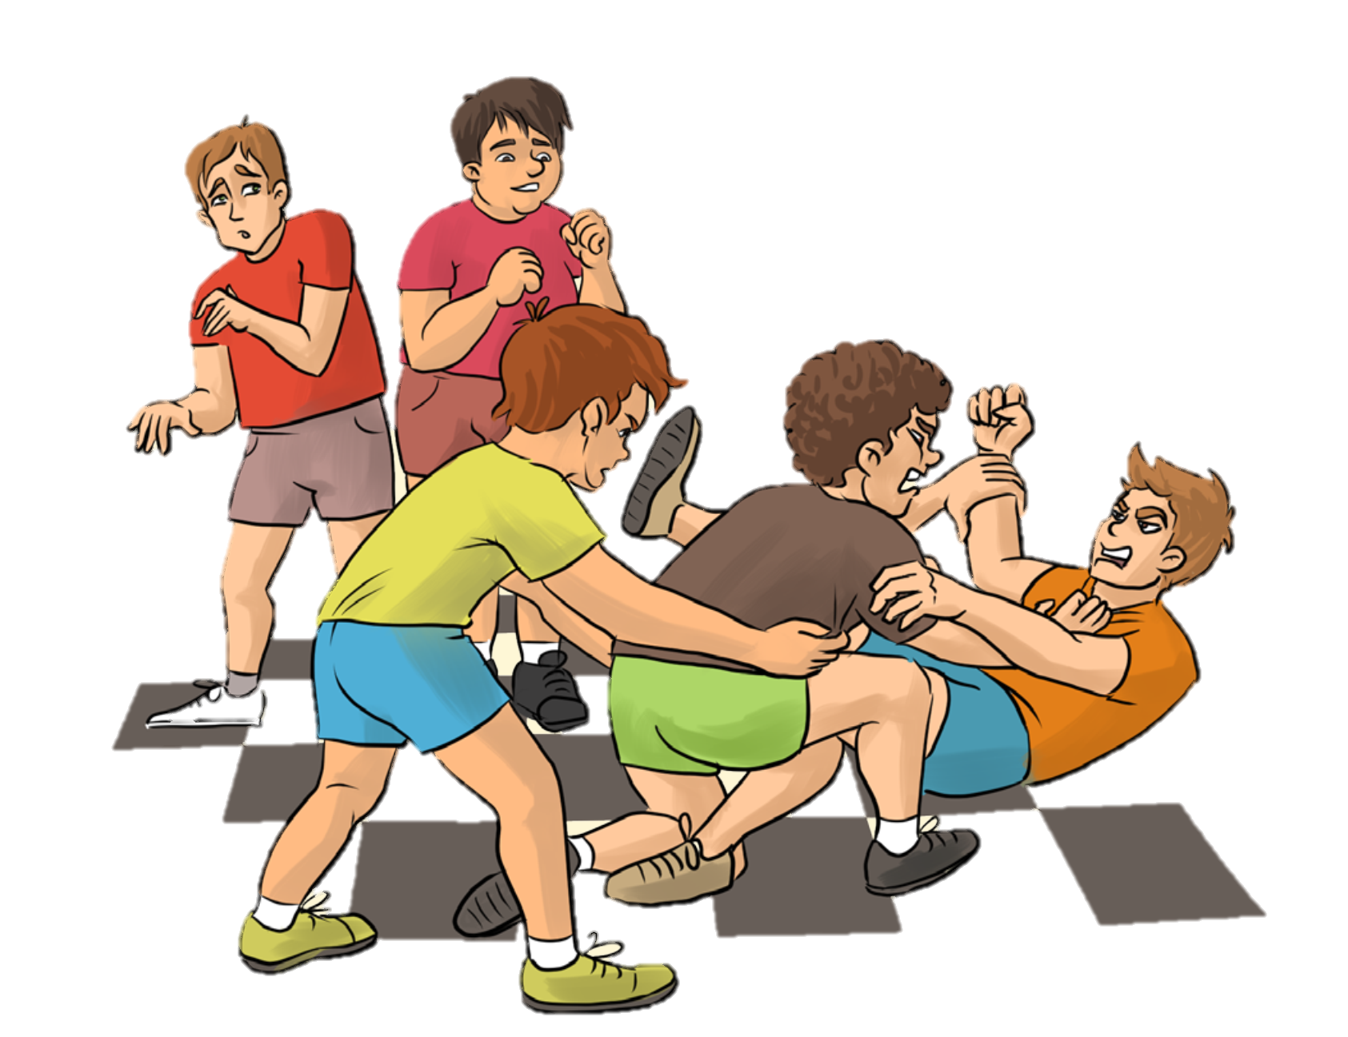
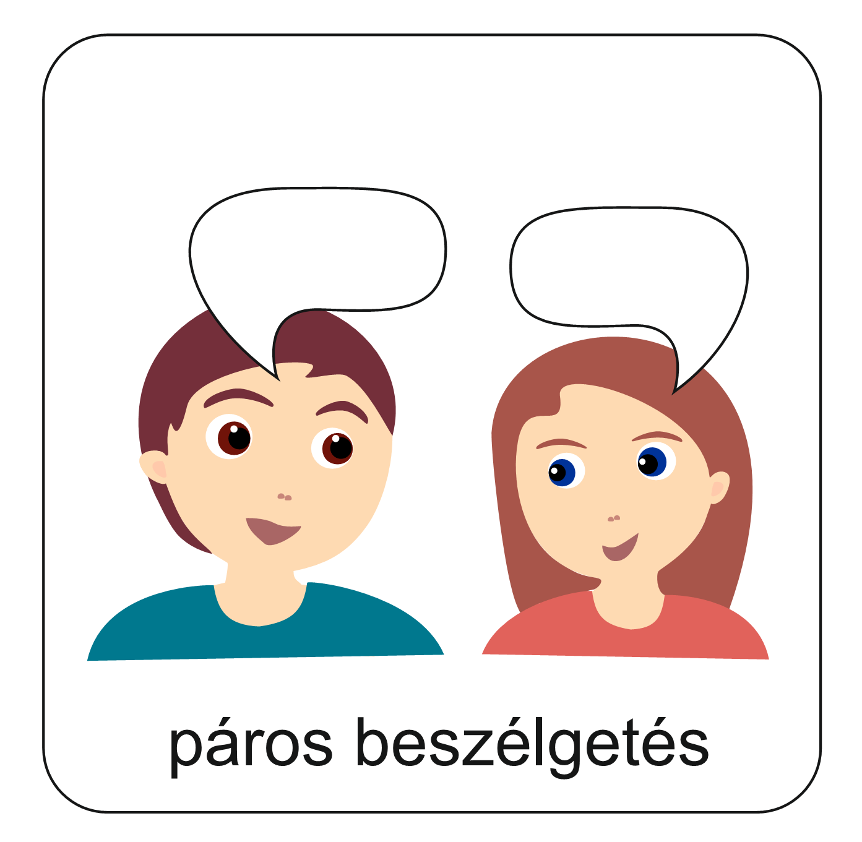
Nézd meg a képet! Mi történik?
Mit csinálnak a képen látható fiúk?
Mondjátok el sorban mind az öt gyerekről,
hogy éppen mit tesznek!
4.
Mi történt volna, ha senki sem bátor?
Gondolkozz a kérdéseken!
1.
Látsz a képen gyáva fiút?
Miért tartod gyávának?
5.
Mi történt volna, ha mindenki bátor?
2.
Látsz a képen bátor fiút?
Miért tartod bátornak?
Beszéljétek meg párban a válaszokat!
3.
Látsz a képen vakmerőt?
Miért tartod vakmerőnek?
Ha ezeken a kérdéseken elgondolkoztál, ha megbeszéltétek a kérdéseket, akkor jöhet a következő lépés! Lapozz!

Slide 7
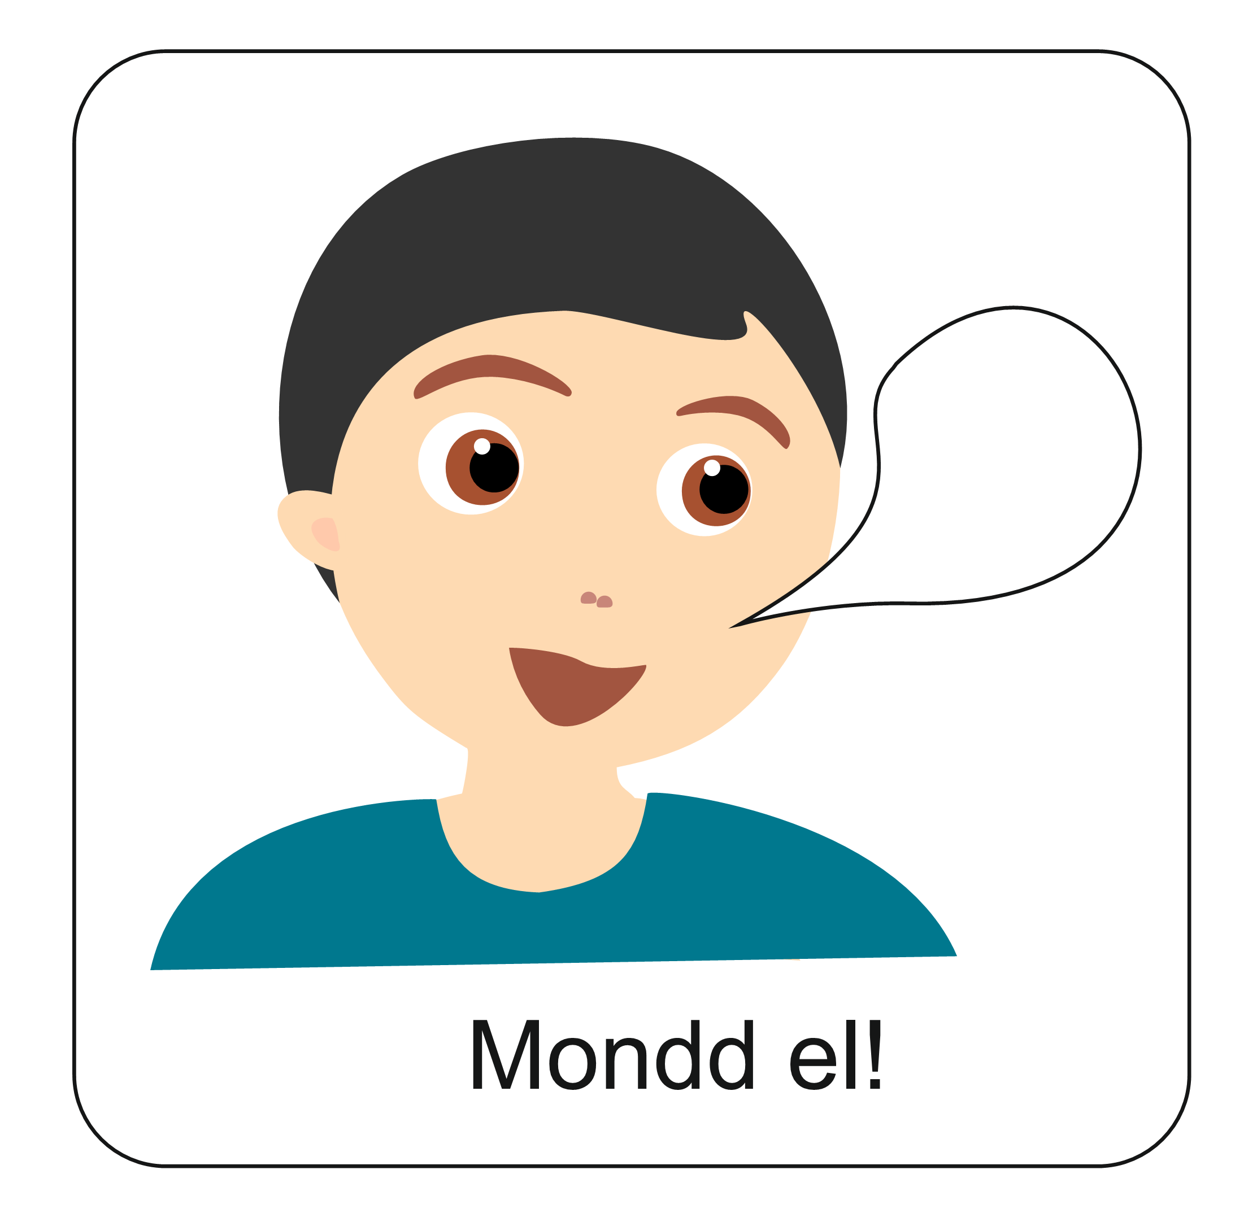
Nézzétek meg ismét jól a képet!
Öt önként jelentkezőre van szükség.
1.
Mindenki kapjon egy szereplőt a rajzról!
2.
Képzeld el, hogy te vagy az a szereplő a képen! Meséld el, hogy mi történt!
3.
A történeted végén mondd el, hogy szerinted bátor voltál vagy vakmerő vagy gyáva! Azt is mondd el, hogy miért neveznéd így ezt a viselkedést!
Néha bátornak kell lenni, és segíteni kell.

Slide 8
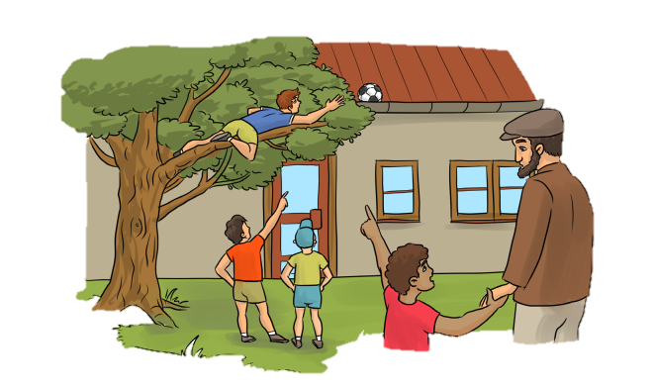
Nézzétek meg a képet! Az egyik fiú olyat tesz, amivel nagy bajba sodorhatja magát. Melyik ez a fiú?
Ezt a viselkedést már nem bátorságnak nevezzük, hanem azt mondjuk, hogy ez már:
Miért vakmerőség, amit a fára mászó fiú tesz?
Milyen következménnyel járhat, amit a fán lévő fiú tesz?
Mit lehet tenni, ha látjuk, hogy valaki vakmerő? Nézd meg a képet! Mit tesz a 3 fiú?
Hogyan lehet megakadályozni a balesetet?
vakmerőség
Legyél bátor, de ne legyél vakmerő!

Slide 9
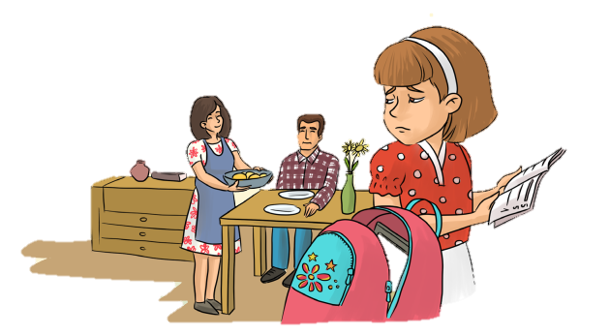
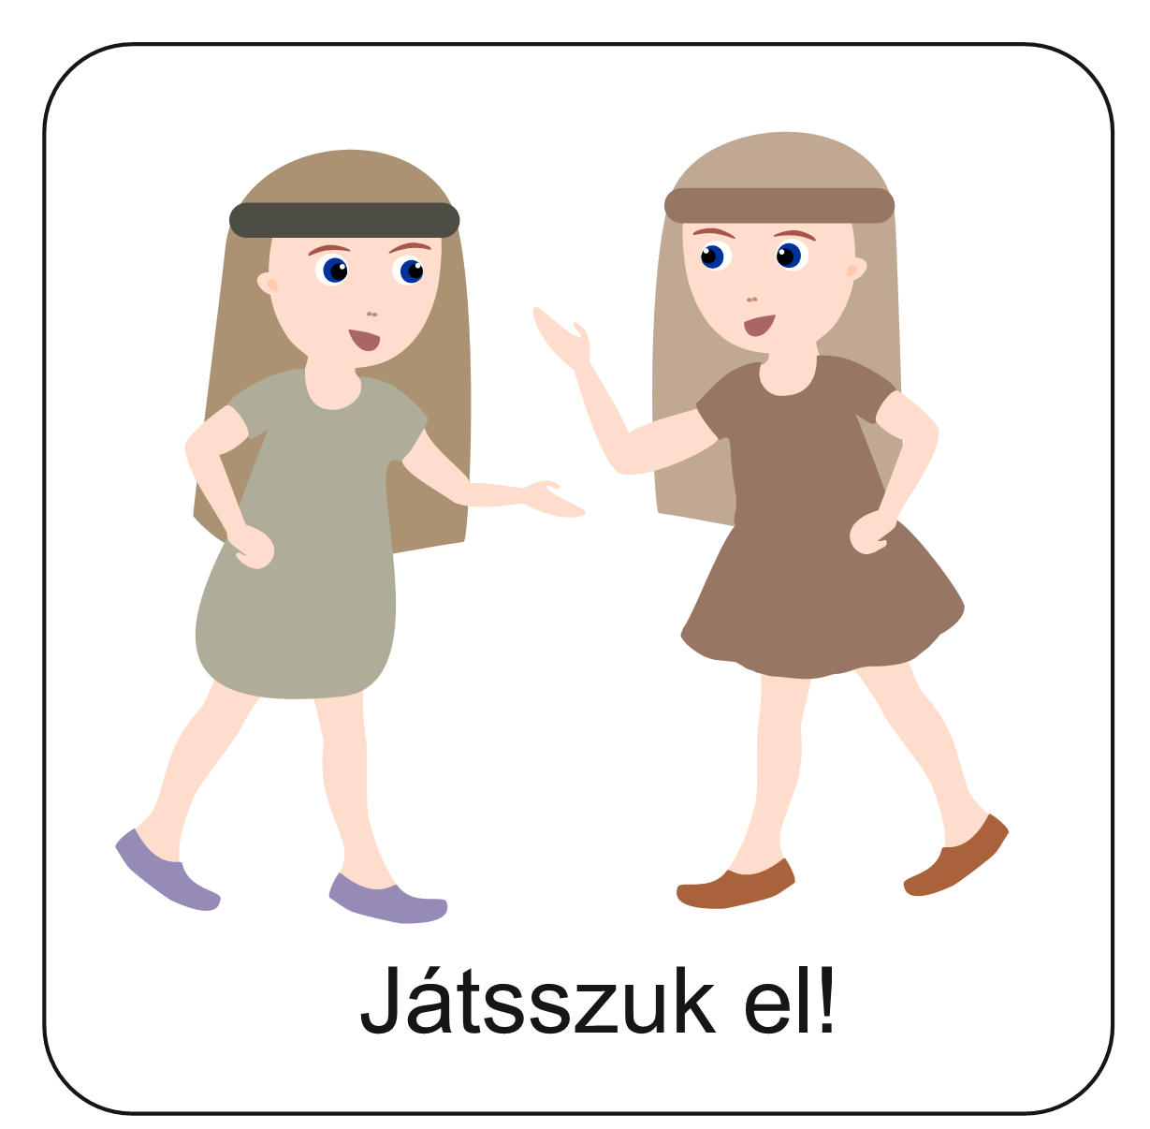
Nézd meg a rajzot!
Zsófinak most döntenie kell.
Bátor lesz vagy gyáva?
A Bibliában sokszor olvassuk, hogy Isten nehéz tettek végrehajtására bátorít.
Isten azt ígéri, hogy erőt ad.
GYÁVASÁG
BÁTORSÁG
1.
2.
Hogyan fejeződik be a történet,
ha a kislány gyáva?
Hogyan fejeződik be a történet,
ha a kislány bátor?
Játsszátok el mindkét befejezéssel a történetet!

Slide 10
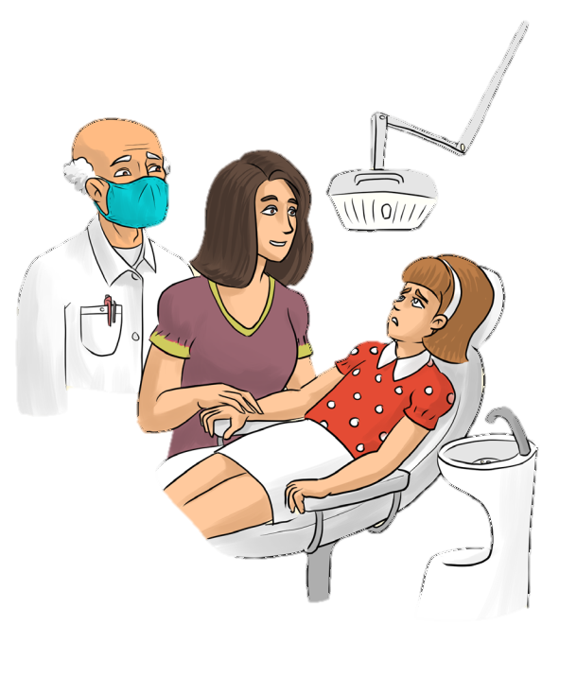
Nézd meg Zsófit a rajzon!
Mit érez vajon?
BÁTORSÁG
Látszik, hogy fél, de bátran viselkedik.
Nézd meg újra a képet!
Mit gondolsz, miért tud Zsófi ebben a helyzetben
bátran viselkedni?
Zsófit az anyukája támogatja.
Segít bátornak lenni,
ha van, aki támogat.

Slide 11
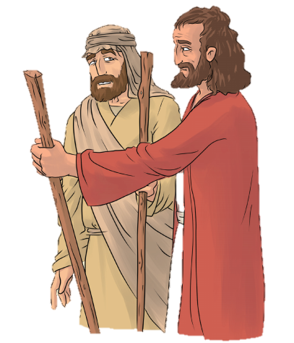
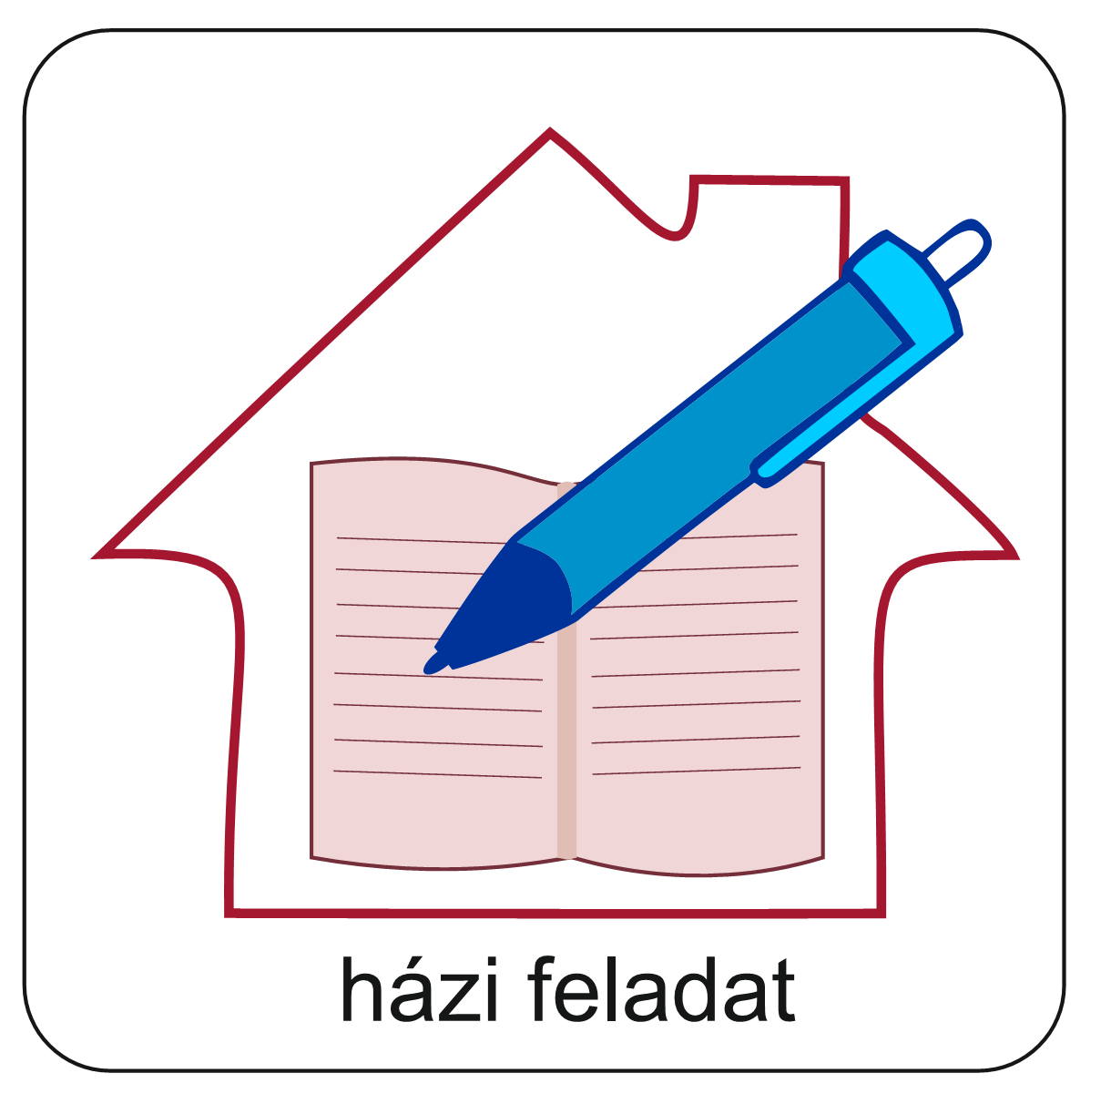
Bátrabb lehetsz, ha van valaki, aki támogat.
BÁTORSÁG
Mózest Isten bátorította a nagy feladatra.
Zsófit az anyukája bátorította.
Házi feladat:
Mondj köszönetet annak, aki bátorítani szokott, amikor félsz.
Ha többen is bátorítottak már, akkor több embernek is mondj köszönetet!
?
Téged ki szokott bátorítani? Beszéljétek meg párban!

Slide 12
Bátrabb lehetsz, ha visszagondolsz olyan esetekre, amikor bátor voltál!
BÁTORSÁG
Idézzetek fel párban egymásnak olyan történeteket, amikor bátrak voltatok!
Emlékszel olyan történetre, amikor bátor voltál?

Slide 13
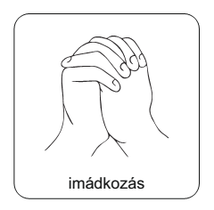
BÁTORSÁG
Írjatok minden kiscsoportban egy rövid imádságot!
Egy mondatban fogalmazzátok meg, hogy hogyan kértek erőt Istentől, amikor nehéz helyzetbe kerültök!
Alkossatok
kiscsoportokat!
Egy másik mondatban fogalmazzátok meg, hogyan köszönitek meg azt, amikor bátrak tudtatok lenni!

Slide 14
BÁTORSÁG
Néha bátornak kell lenni.
Isten erőt ad nekünk a nehéz helyzetekben.
Ha erőt ad, nehéz helyzetekben is tudsz bátran viselkedni.
Nézd meg, hogyan változik meg a közmondás, ha valaki bátor! Kattints!
BÁTORSÁG
Hogy hangozhat a bátorságról szóló közmondás? Fogalmazzátok meg!

Slide 15

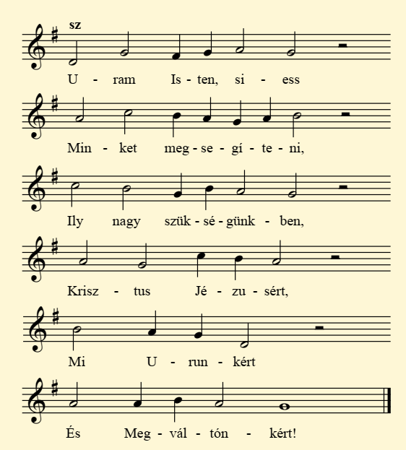

Ha bátorításra van szükséged,
kérj segítséget másoktól,
Kérj segítséget imádságban Istentől,
vagy énekeld el ezt az éneket!
Kattints a hangszóróra, és hallgasd meg!
Az ének szövegét imádságként is elmondhatod.

Slide 16
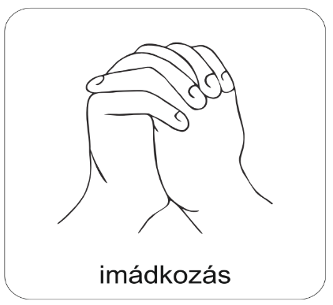
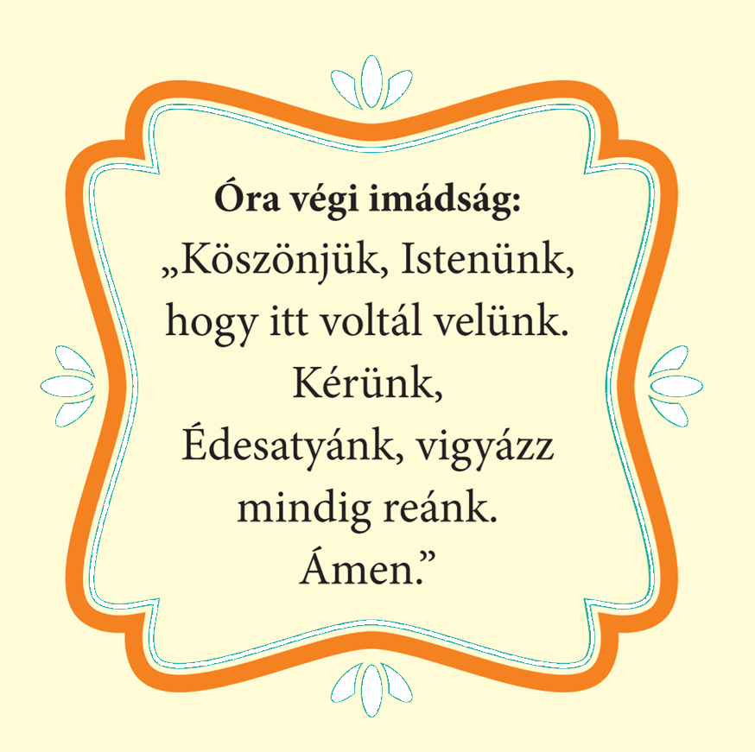
A digitális hittanóra végén így imádkozz!
Kedves Hittanos!
Várunk a következő digitális tanévben is!

Slide 17
Áldás, békesség!
„Jóságod és szereteted kísér életem minden napján.” (Zsoltárok 23,4)
Kedves Szülők!
Köszönjük a segítségüket!
Isten áldását kívánjuk ezzel az Igével!

